Slide 1
UNIVERSITA’ DEGLI STUDI DI MACERATA
Corso Abilitante Speciale
A.A. 2013-2014
LABORATORIO “METODI E DIDATTICHE DELLE ATTIVITÀ MOTORIE”
Seconda lezione
Dott.ssa SASANELLI LIA DANIELA
Dottore di ricerca in “Scienze dell’educazione e analisi del territorio”, Insegnante, Pedagogista.

Slide 2
IL MOVIMENTO- 1
Il movimento della persona coinvolge tutti i sistemi di controllo del Sistema Nervoso: gli stimoli sensoriale giungono per via afferente , attraverso i nervi periferici, alla corteccia,dove vengono elaborati e dove hanno luogo l’IDEAZIONE e l’ORGANIZZAZIONE di una risposta motoria adeguata.
Il movimento viene poi eseguito perché dalla corteccia cerebrale, per via efferente, partono gli stimoli di tipo motorio, deputati alla contrazione e alla decontrazione.
Per controllare il movimento che si sta via via eseguendo esistono vie afferenti che, grazie ai recettori sensoriali, forniscono al sistema nervoso centrale informazioni costanti sullo stato della contrazione muscolare (FEEDBACK)

Slide 3
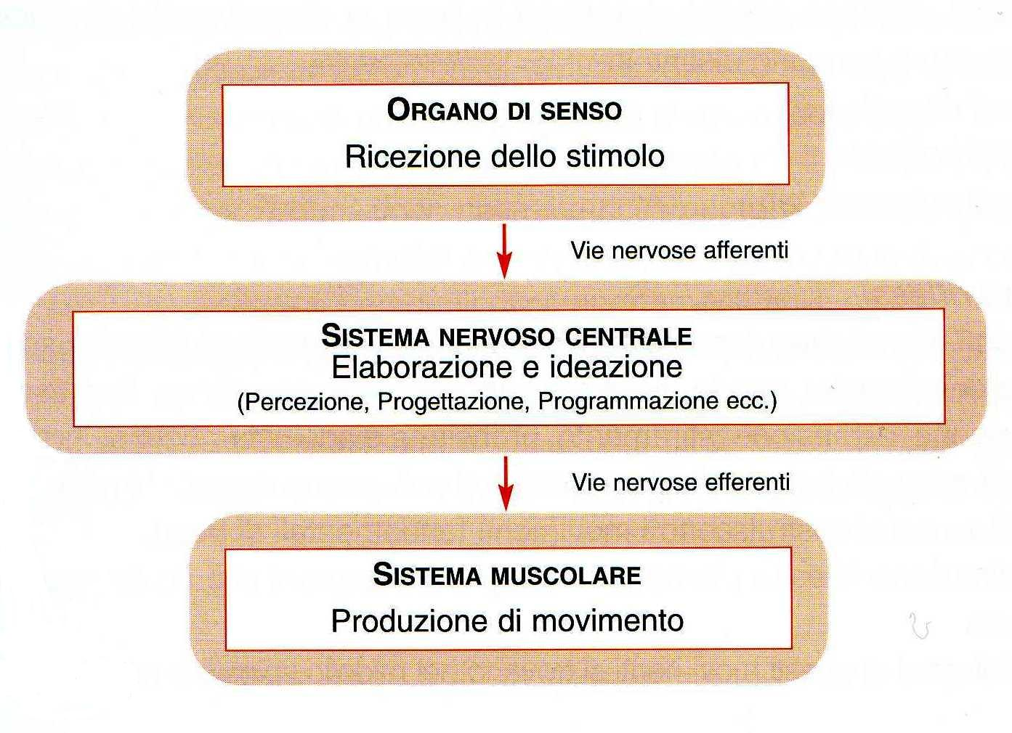
IL MOVIMENTO- 2

Slide 4
LA CLASSIFICAZIONE DEI MOVIMENTI
In base ai diversi centri di regolazione del sistema nervoso i movimenti vengono divisi in:
MOVIMENTI RIFLESSI
MOVIMENTI VOLONTARI
MOVIMENTI AUTOMATIZZATI

Slide 5
I MOVIMENTI RIFLESSI
Sono risposte NON INTENZIONALI a determinati stimoli. Sono costituiti da reazioni semplici, rapide, fuori dal controllo della coscienza.
Si presentano sotto forma di FLESSIONE, ESTENSIONE, STIRAMENTO, PRENSIONE e AGGIUSTAMENTO DELLA POSTURA.
Questi movimenti, che sono già funzionali alla nascita e si sviluppano durante la maturazione, permettono di reagire a situazioni che richiedono un rapidissimo intervento.
I centri ordinatori di tali movimenti si trovano nel midollo spinale e nel tronco cerebrale.

Slide 6
I MOVIMENTI VOLONTARI
Sono movimenti eseguiti dal soggetto in modo cosciente, in vista di uno scopo preciso.
Il movimento volontario nasce quindi da particolari situazioni percettive (visive, tattili, cinestetiche, etc…) in cui è necessario organizzare volontariamente un movimento.
Il controllo di questo movimento avviene nella corteccia cerebrale, che non solo permette la realizzazione del movimento, ma verifica, tramite i canali sensoriali, se l’esecuzione ha prodotto i risultati attesi.

Slide 7
I MOVIMENTI AUTOMATIZZATI-1-
“Si intende per automatico un processo che, grazie alla pratica, diviene sempre più indipendente dall’iniziale controllo cosciente operato dall’individuo e che, una volta innescato da configurazioni stimolo esterne o da processi intenzionali interni, procede per suo conto”

Slide 8
I MOVIMENTI AUTOMATIZZATI-2-
I movimenti automatizzati, dati dall’insieme di diverse azioni legate tra loro, sono frutto dell’apprendimento/ripetizione e perfezionamento di movimenti inizialmente volontari (per es. camminare, correre, andare in automobile/in bicicletta, scrivere)
Cioè INIZIO e FINE sono sicuramente volontari, ma la loro esecuzione NON NECESSITA dell’intervento della COSCIENZA.

Slide 9
I MOVIMENTI AUTOMATIZZATI-3-
Dal punto di vista prettamente motorio, l’educazione della motricità punta soprattutto all’acquisizione di questi movimenti automatici, semplici e complessi, che permettono di accedere a forme sempre più ricche, variate e personali di comportamenti abili.

Slide 10
L’intenzionalita’ del gesto
Data la classificazione dei movimenti è importante sottolineare anche l’aspetto “INTENZIONALE” del movimento in cui interagiscono elementi psicologici- cognitivi e neurofisiologici.
L’AZIONE CONSENTE LA REALIZZAZIONE DI UNO SCOPO: CIO’ VUOL DIRE CHE NEL PROGRAMMARE UN MOVIMENTO SI CERCA SEMPRE UN RISULTATO FINALE.

Slide 11
SCHEMI MOTORI E POSTURALI- 1
Il movimento è composto da un insieme di elementi strutturali semplici chiamati
“SCHEMI POSTURALI E MOTORI DI BASE” che rappresentano lo schema base per movimenti più complessi e combinati ed è su di essi che si costruisce la maggior parte dei movimenti.

Slide 12
SCHEMI MOTORI E POSTURALI- 2
Gli SCHEMI DI BASE sono costruiti sui movimenti riflessi del bambino e si manifestano nel 1° anno di vita del bambino
Si parla di SCHEMI POSTURALI quando nel movimento sono coinvolti alcuni segmenti corporei senza spostamento dinamico nello spazio di tutto il corpo. I più semplici sono: POSIZIONE ERETTA/SEDUTA/FLETTERE/PIEGARE/RUOTARE/SLANCIARE/SPINGERE realizzati in forma semplice o combinata (come ad esempio LANCIARE/AFFERRARE/ COLPIRE/SOLLEVARE)

Slide 13
SCHEMI MOTORI E POSTURALI- 3
Quando invece nel movimento è coinvolto tutto il corpo che si muove nello spazio, ci troviamo di fronte agli “SCHEMI MOTORI” quali:CAMMINARE/CORRERE/SALTARE/ROTOLARE/STRISCIARE/SALIRE/ARRAMPICARSI ecc..

Slide 14
LE CAPACITA’ MOTORIE- 1
Un’educazione motoria adeguata deve prevedere anche lo sviluppo di alcune importanti CAPACITA’ che rappresentano i presupposti per l’apprendimento motorio e lo sviluppo qualitativo dei movimenti.
LE CAPACITA’ SONO POTENZIALITA’ PRESENTI NELLA PERSONA CHE, ATTRAVERSO L’ATTIVITA’ DIDATTICA, POSSONO ESSERE SVILUPPATE E TRASFORMATE IN ABILITA’.

Slide 15
LE CAPACITA’ MOTORIE- 2
Esse sono tradizionalmente distinte:
CAPACITA’ SENSO-PERCETTIVE
CAPACITA’ COORDINATIVE
CAPACITA’ CONDIZIONALI

Slide 16
LE CAPACITA’ SENSO PERCETTIVE-1
“ Si può definire senso-percezione l’insieme del rapporto sensoriale e neurologico che il soggetto instaura con il proprio corpo e con il mondo esterno (SENSAZIONE) e la relativa presa di coscienza psichica (PERCEZIONE).
Grazie a queste capacità l’individuo è in grado di decifrare gli stimoli e di adattarsi all’ambiente.

Slide 17
LE CAPACITA’ SENSO PERCETTIVE-2
Le informazioni derivano da numerose fonti principali e sono raccolte da particolari strutture anatomiche definite RECETTORI.
L’informazione che proviene dal mondo esterno viene definita ESTEROCEZIONE ed è raccolta da organi di senso, i più importanti dei quali sono l’OCCHIO e l’ORECCHIO.
L’informazione, invece che proviene dall’interno del corpo e riguarda il controllo del movimento viene chiamata PROPRIOCEZIONEO o CINESTESI. Essa permette di segnalare la posizione e il movimento del corpo e degli arti. I recettori che forniscono questo tipo di informazioni sono l’apparato vestibolare, importante per la postura e l’equilibrio.

Slide 18
LE CAPACITA’ SENSO PERCETTIVE-3
Quindi la PERCEZIONE si può definire come quel processo attivo, di ricostruzione interna, che consente la selezione, il riconoscimento e l’integrazione delle informazioni.
Considerare lo sviluppo delle capacità percettive in ambito educativo è importante poiché permette di cogliere in modo corretto e rapido gli elementi della realtà. Il periodo critico si colloca nella fascia d’età tra i 4-7 anni ….le proposte operative di apprendimento sensoriale devono essere viste in funzione del miglioramento della finezza di discriminazione degli stimoli.

Slide 19
LE CAPACITA’ SENSO PERCETTIVE-4
La dimensione percettiva è fondamentale per sentire il proprio corpo e prenderne coscienza; è la modalità con cui possiamo agire e risolvere i problemi, entrare in relazione con l’altro, dare espressività al nostro movimento.
E’importante quindi imparare a conoscere le sensazioni relative al proprio corpo per apprendere i movimenti e per utilizzarli intenzionalmente in funzione di uno scopo e dei propri bisogni …… SENZA UNA CONSAPEVOLE ATTIVITA’ PERCETTIVA E IMPOSSIBILE REALIZZARE BENE ALCUNE AZIONI!!!

Slide 20
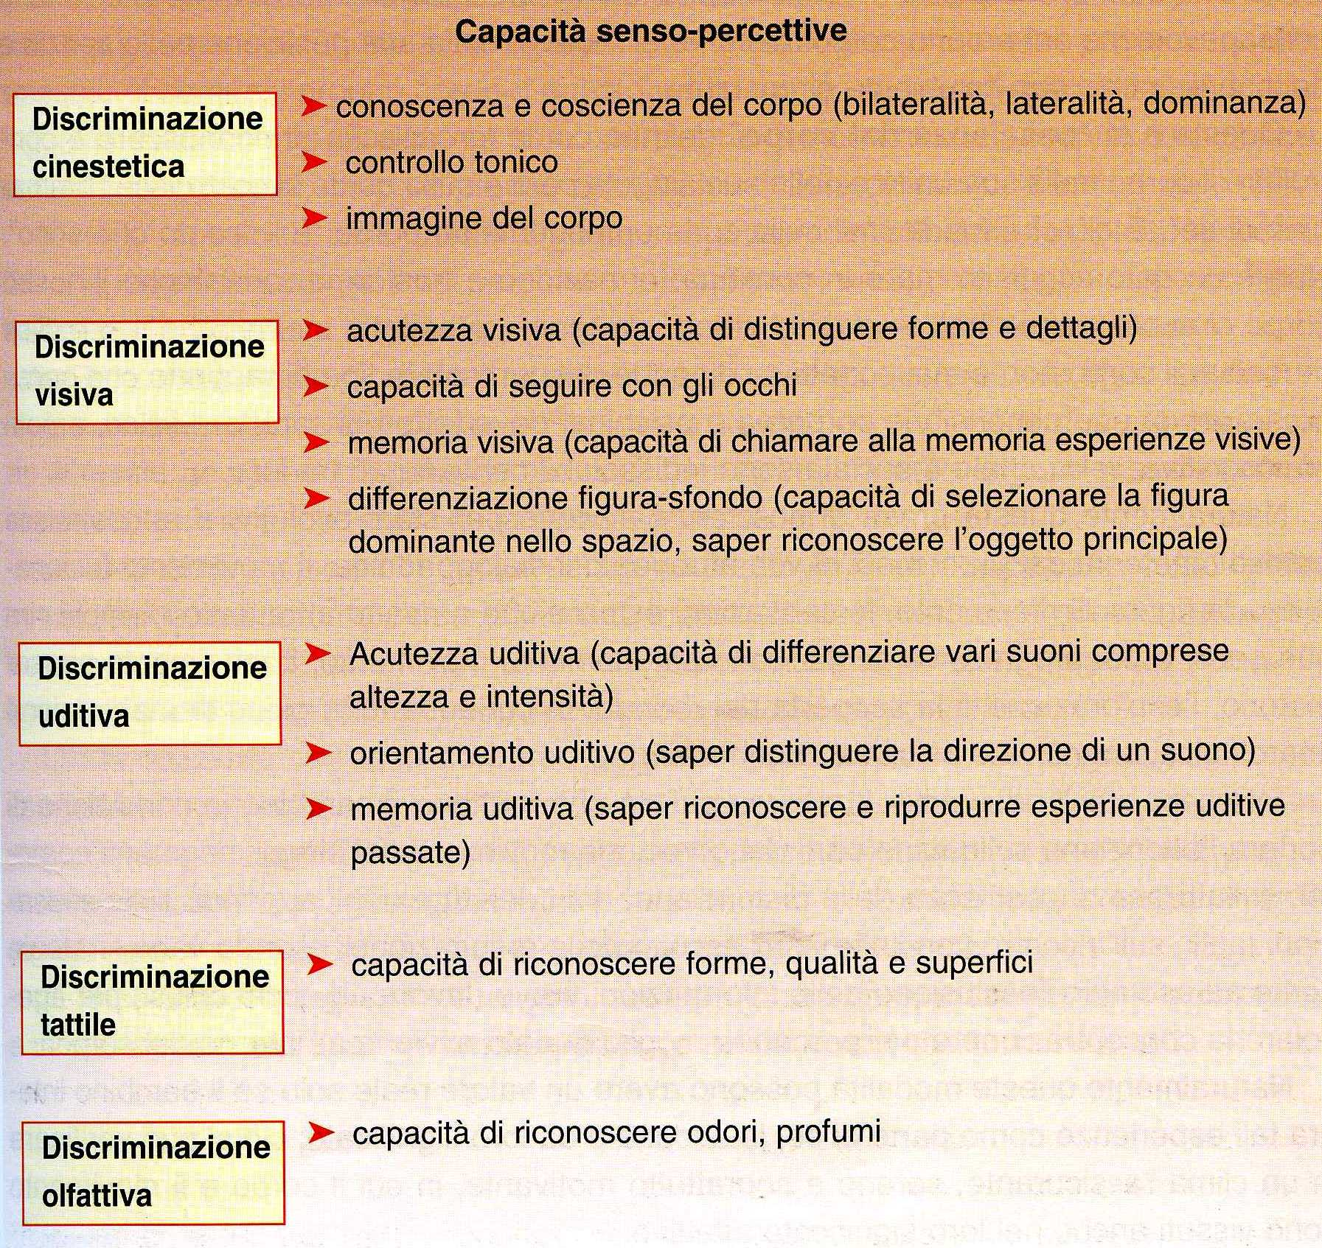
LE CAPACITA’ SENSO PERCETTIVE-5

Slide 21
LE CAPACITA’ COORDINATIVE
La coordinazione è la capacità di ORGANIZZARE-REGOLARE-CONTROLLARE il movimento. Si può definire anche come la “capacità di eseguire in modo appropriato, nella giusta sequenza e in tempi corretti, azioni motorie con diverse parti del corpo, così da trarne migliori risultati”
Si dividono in:
CAPACITA’ COORDINATIVE GENERALI
CAPACITA’ COORDINATIVE SPECIALI

Slide 22
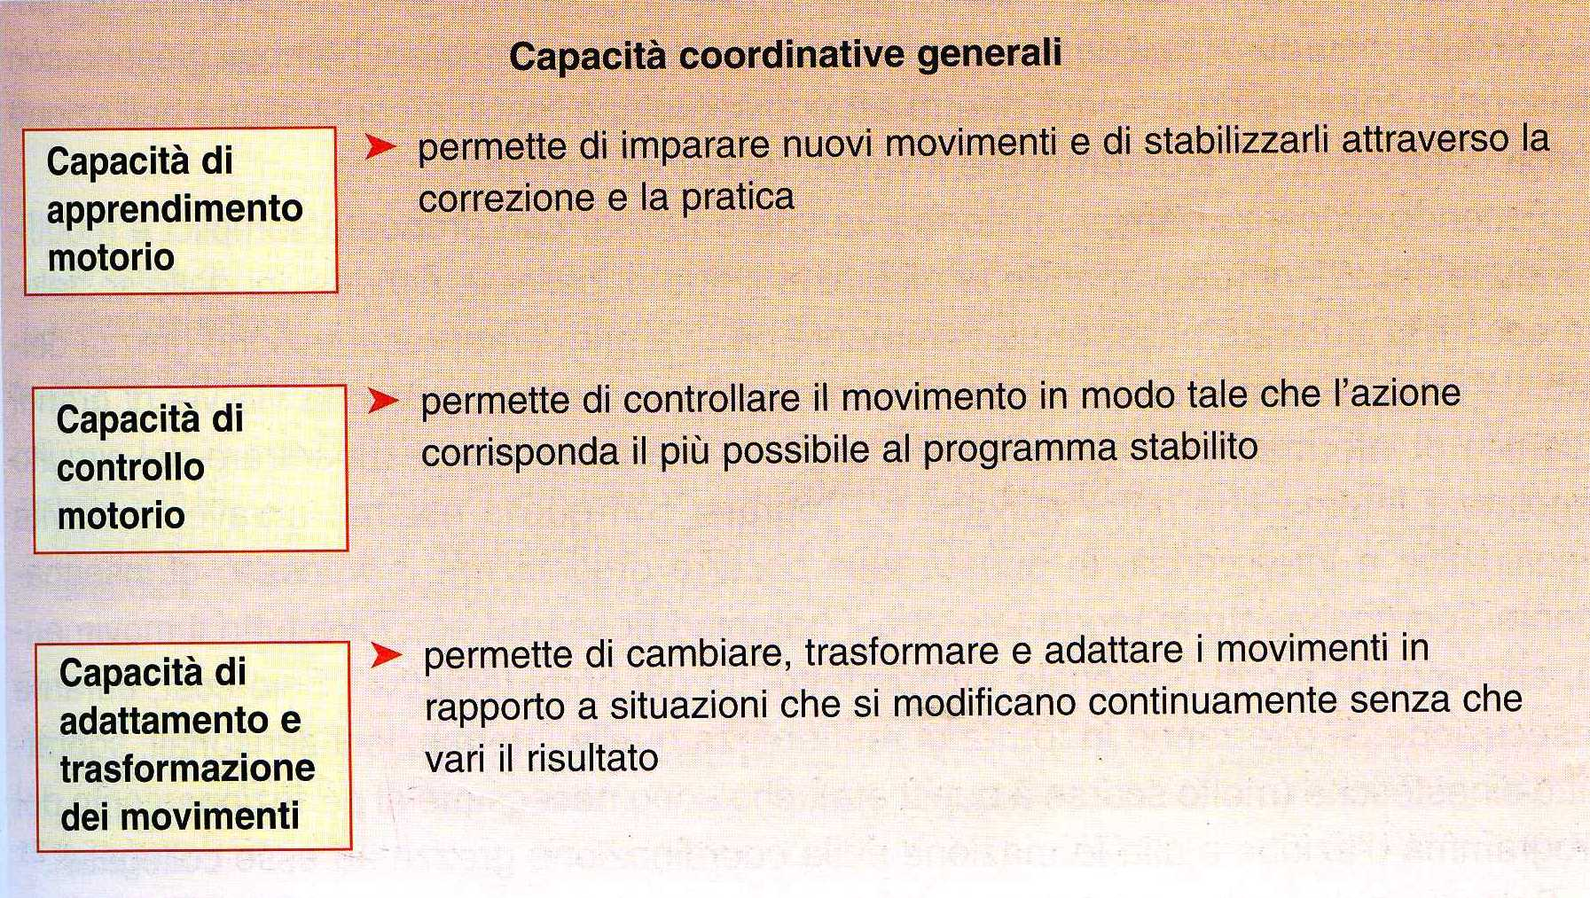
CAPACITA’ COORDINATIVE GENERAlI

Slide 23
LA CAPACITA’ DI APPRENDIMENTO MOTORIO NEI BAMBINI DELLA SCUOLA DELL’INFANZIA- 1
La coordinazione dipende dalla maturazione del sistema nervoso centrale che gestisce, a livello di coscienza, si scelta e di controllo, il movimento.
Il b. nella sc. dell’infanzia coordina le sue azioni in modo ancora “grezzo”, combinando fra loro movimenti semplici e soprattutto finalizzando il gesto al raggiungimento di uno scopo l’attenzione è quindi posta sul RISULTATO FINALE e sul piacere di MUOVERE il proprio corpo e NON SULLA DINAMICA DEL GESTO STESSO.

Slide 24
LA CAPACITA’ DI APPRENDIMENTO MOTORIO NEI BAMBINI DELLA SCUOLA DELL’INFANZIA- 2
In questo periodo il bambino organizza il proprio apprendimento delle abilità di base per prove ed errori, per tentativi sperimentali, basandosi su un’imitazione un po’ grossolana dei movimenti e, in modo limitato, sulle sue esperienze precedenti.
SARA’ SOLO VERSO I 7/8 ANNI CHE SARA’ IN GRADO DI PROGETTARE E COMPIERE UN MOVIMENTO SEGUENDO UN MODELLO DI RIFERIMENTO E DI INTERIORIZZARE E PENSARE LE PROPRIE AZIONI.

Slide 25
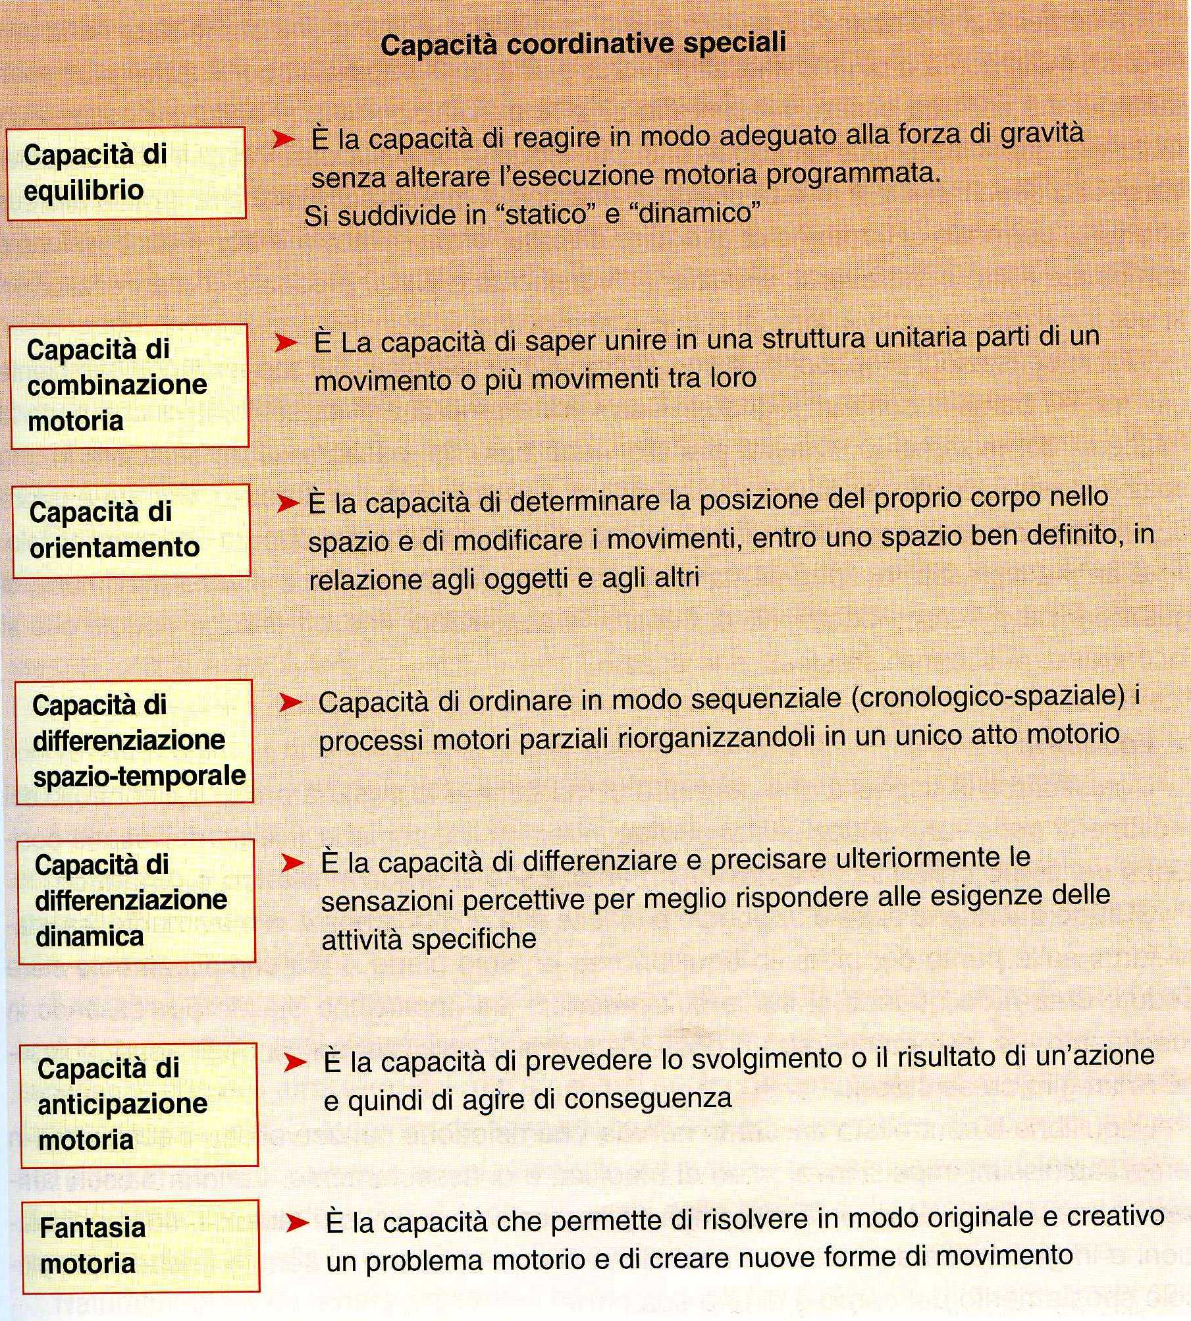
LE CAPACITA’ COORDINATIVE SPECIALI- 1

Slide 26
LE CAPACITA’ COORDINATIVE SPECIALI- 2
PRENDEREMO IN ANALISI SOLO ALCUNE DI ESSE:
CAPACITA’ DI COMBINAZIONE MOTORIA,
EQUILIBRIO
COORDINAZIONE OCULO- MANUALE E SEGMENTARIA
CAPACITA’ DI DIFFRENZIAZIONE SPAZIO-TEMPORALE
…. perchè ritenute importanti ai fini del raggiungimento di una base motoria più ampia possibile ai fini dell’apprendimento delle abilità motorie nella scuola dell’infanzia.

Slide 27
Capacità di combinazione motoria
Permette di unire in una struttura unitaria parte di un movimento o più movimenti fra loro …. è una delle capacità coordinative più importanti perché oltre ad essere presente in tutte le attività sportive , si riscontra nelle azioni della vita quotidiana
Nella scuola dell’infanzia questa capacità può essere sviluppate mediante “PERCORSI MISTI”

Slide 28
eQUILIBRIO
E’ la capacità che permette di mantenere la postura eretta e il controllo dei movimenti nelle varie situazioni: si può definire anche come la RICERCA DELL’ESATTA POSIZIONE DEL CORPO NELLA STATICA E NEL MOVIMENTO.
Si divide in:
Equilibrio statico: quando la base d’appoggio è stabile e la persona non è in movimento (es. stare fermi sulle punte dei piedi, in equilibrio su un solo piede, stare seduti, ecc.);
Equilibrio dinamico: quando si cerca di mantenere una posizione stabile pur essendo in movimento (es. camminare su un asse d’equilibrio, eseguire un giro su se stessi ecc.)

Slide 29
Coordinazione oculo-manuale e segmentaria- 1
COORDINAZIONE OCULO-MANUALE: capacità di mettere in relazione il movimento delle mani con le informazioni che ci dà la vista, organizzando nello stesso momento entrambe le funzioni.
Attraverso questo tipo di coordinazione è possibile risolvere problemi di lancio e ricezione degli oggetti che richiedono la capacità di valutare il movimento dell’oggetto nello spazio e la scelta della mano con cui afferrarlo.
E’determinata dall’elaborazione e organizzazione delle informazioni in cui la percezione visiva funge da guida.

Slide 30
Coordinazione oculo-manuale e segmentaria- 2
La coordinazione oculo- manuale prevede anche la capacità di gestire in modo corretto la MANUALITA’ FINE in cui le dita agiscono in modo coordinato tra loro.( colorare, disegnare, giocare con le costruzioni, maneggiare utensili, infilarsi le scarpe nel piede giusto)
Le attività che prevedono l’uso delle prassie fini, oltra ad avere un valore fondamentale per quanto riguarda gli aspetti conoscitivi- cognitivi nonché affettivo- emozionali, permettono di migliorare la destrezza dell’uso delle mani e delle dita anche in vista degli apprendimenti futuri (per es. scrittura)

Slide 31
Coordinazione oculo-manuale e segmentaria- 3
COORDINAZIONE OCULO- SEGMENTARIA: capacità di coordinare l’attività dei segmenti corporei con le informazioni visive. Si ha quando l’azione dell’occhio funge da guida per qualsiasi parte del corpo che deve compiere l’azione.
Prevede un certo grado di padronanza delle varie parti del corpo e quindi non è facile da realizzare con i bambini piccoli perché mancano di un efficace controllo dei segmenti corporei.
Tuttavia anche nella scuola dell’infanzia può essere avviato un lavoro di coordinazione oculo-segmentaria partendo dalla percezione delle varie parti del corpo, dall’uso diversificato dei vari attrezzi e in forma globale

Slide 32
CAPACITA’ DI DIFFereNZIAZIONE SPAZIO-TEMPORALE- 1
Ogni azione si realizza in uno tempo determinato e in uno spazio determinato.
Le sequenze spaziali e temporali si integrano tra loro e si succedono contemporaneamente
Per esempio la richiesta di compiere un gesto lentamente o velocemente nello spazio o di effettuare uno spostamento rapido rientra in questa dimensione unitaria.
Nel bambino l’ORGANIZZAZIONE SPAZIO-TEMPORALE avviene in forma globale e piuttosto grezza. Si evolve gradualmente con l’evoluzione del pensiero e con lo sviluppo della capacità di astrazione.

Slide 33
CAPACITA’ DI DIFFRENZIAZIONE SPAZIO-TEMPORALE- 2
E’ importante che nella scuola dell’infanzia vengano correttamente acquisiti e consolidati i concetti spaziali e temporali, attraverso varie attività di movimento, di gioco, simbolico e di orientamento, che stimolino il bambino a riconoscere comprendere e gestire i diversi rapporti spazio-temporali.
Queste attività permetteranno di avviarlo successivamente verso il processo di elaborazione e trasferimento a livello astratto di questi concetti, importante per l’organizzazione del pensiero.

Slide 34
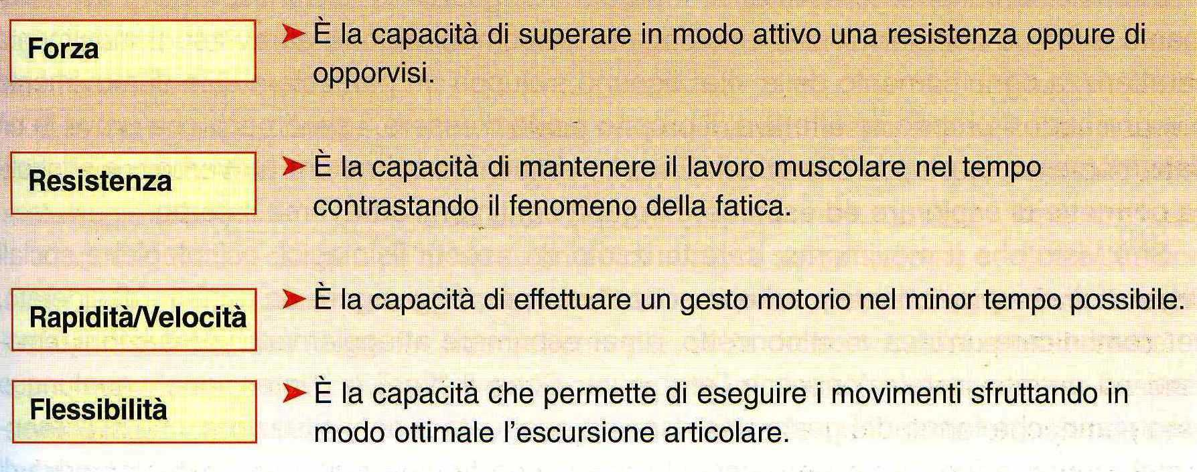
Le capacità condizionali -1

Slide 35
Le capacità condizionali -2
Lo sviluppo di queste capacità fisiche, che stanno a fondamento delle abilità motorie insieme a quelle coordinative, è strettamente collegato alla maturazione anatomica e funzionale dei vari organi e apparati.

Slide 36
bibliografia
Giulia Pento (a cura di), Muoversi per…piacere, Edizioni Junior, Azzano San Paolo (BG) 2003, pp 284.

